Slide 1
Metodologia para um Levantamento Bibliográfico
Data: 07/06/2019
Graduandos:
Jamille Gomes Batista dos Santos
Rafael Eitor dos Santos

Slide 2
Metodologia para um Levantamento Bibliográfico
O processo ProKnow-C se constitui em uma metodologia estruturada em quatro etapas:
Seleção do portfólio bibliográfico que proporciona a revisão de literatura;
Análise bibliométrica do portfólio bibliográfico;
Análise sistêmica do portfólio bibliográfico;
Elaboração dos objetivos de pesquisa.

Slide 3
Primeiro Passo: Palavra Chave
Definição do tema que determina a pesquisa;
Estipulando as palavras-chave;
Importante: verificar, durante a pesquisa, se as palavras selecionadas estão conseguindo discriminar artigos na área objetiva.
Observação: Sugere-se a leitura de no mínimo dois artigos para verificação das palavras chave escolhidas.

Slide 4
Segundo Passo: Banco de Dados
Selecionar quais as bases de dados serão utilizadas para fazer o procedimento de busca dos artigos.
SciELO;
Periódicos Capes;
Biblioteca Digital de Teses e Dissertações;
SCOPUS;
Web of Science;
Science Direct;

Slide 5
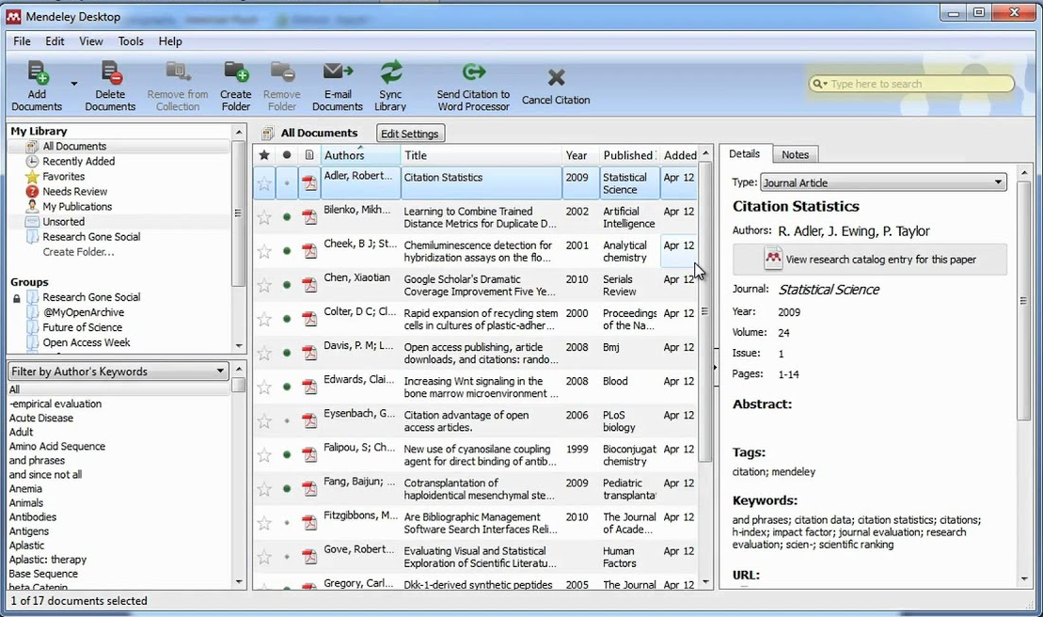
Terceiro Passo: Gerenciamento Bibliográfico
Os resultados obtidos em cada base de dados podem ser exportados para um software de gerenciamento bibliográfico.
Mendeley

Slide 6
Quarto Passo: Filtragem
Exclusão dos artigos repetidos;
Leitura dos títulos dos artigos;
Verificação da relevância científica dos artigos;
3.1. Busca da quantidade de citações que cada artigo possui, por meio do Google Acadêmico;

Slide 7
Quinto Passo: Inicio da Leitura
Deve ser realizada a leitura do resumo,para verificação se o artigo está realmente alinhado ao tema da pesquisa;
A partir desta leitura forma-se o banco de autores, onde se identifica os autores de maior relevância no tema pesquisado.
Para os artigos os quais a relevância científica não é confirmada, o primeiro fator a ser considerado é o ano de publicação.
Se o artigo foi publicado em, no máximo, dois anos, deve ser feita a leitura do resumo.

Slide 8
Sexto Passo: União dos Artigos
Artigos, cuja relevância científica foi verificada, com os artigos atuais e aqueles cujos autores fazem parte do banco de autores
Agora é recomendado a leitura integral dos artigos.

Slide 9
Sétimo Passo: Bibliografia Montada
Os artigos que restaram após essa análise constituirão a bibliografia do seu trabalho.

Slide 10
Dúvidas? Boa Sorte!
Contato:
Jamille Gomes
E-mail: jamillegomes.uff@gmail.com
Rafael Eitor
E-mail: rafaeleitor@yahoo.com.br

